Slide 1
第8章 系统功能扩展卡

Slide 2
教学内容
8.1 声卡
8.2 Modem
8.3 网卡
8.4 视频采集卡

Slide 3
8.1 声卡
要求如下：
1．了解声卡的工作原理
2．了解声卡的结构特点
3．理解声卡的技术指标
4. 了解声卡的故障与维修

Slide 4
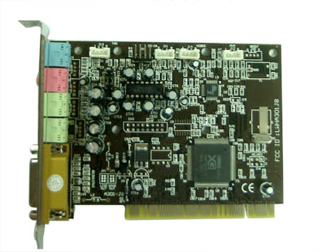
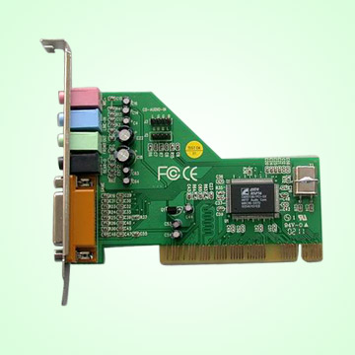
一、声卡
声卡的基本功能是完成数字音频信号与模拟音频信号的转换，并将模拟信号通过音箱输出。

Slide 5
1、声卡的工作原理
声卡的工作原理的实质是数模转换过程。
首先将应用程序处理的数字音频信号发送到声卡，由声卡将数字信号转给数模转换器处理，而数模转换器将数字信号转换成模拟信号，最后通过声卡的模拟音频信号输出口输出到音箱。

Slide 6
数模转换过程（DAC）完成数字信号到模拟信号的音频输出。
模数转换（ADC）将模拟音频信号输入设备输入的模拟信号通过数模转换器转换成数字音频信号，以便应用程序能够识别和处理。

Slide 7
2、声卡的分类
扩展卡型声卡和板载声卡
1.扩展卡型声卡（独立声卡）
(1)PCI声卡
传输率为132Mbit/s,多个音频的合成,3D环绕音效处理。
(2)ISA声卡输率为8Mbit/s,占用大量的CPU资源进行信号处理(20%)。
(3)USB声卡
通过usb接口与计算机交换声音信号,便于安装,成本较高。

Slide 8
2、声卡的分类
2.板载声卡
主要分为两类:板载硬声卡和板载软声卡
(1)板载硬声卡
是把扩展型的声卡的全部电路和元件集成在主板上。主板有焊接有声音处理芯片(DSP),CODEC和晶振.板载硬声卡所用的DSP芯片有:CMI8738，CT5880，YMF744等。
(2)板载软声卡
是在主板南桥集成了音频控制器电路,从而只需在主板上PCB上布置CODEC芯片,晶振和滤波电路,再利用CPU进行DSP运算。一般通过主板上PCB上的CODEC芯片来衡量板载软声卡的音质。

Slide 9
2、声卡的分类
按声卡采样位数分类：
8位、16位、24、32位
按照声卡功能的不同分为：
单声道声卡、准立体声卡、真立体声声卡

Slide 10
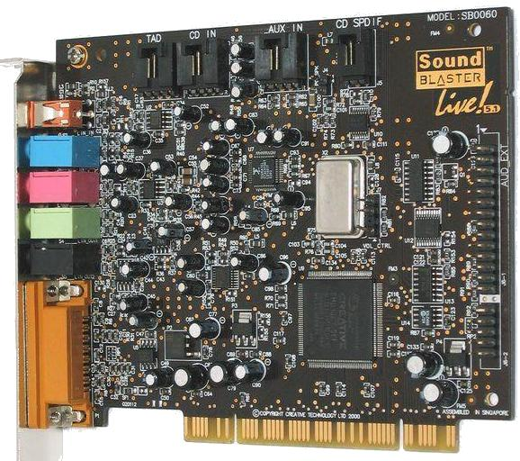
3、声卡的结构特点
AUX_IN接口
TAD接口
SPDIF接口
CD_IN接口
输入输出接口
Audio Codec芯片
Digital Control芯片
游戏杆及MIDI接口
声卡的结构图

Slide 11
①Digital Control（声效处理芯片）
声效处理芯片是声卡上较大的一块集成电路芯片，是声卡的主芯片。它的功能是完成音频回放、MIDI合成、音效处理等，因此声卡的性能取决于声效处理芯片的性能。

Slide 12
②Audio Codec（数/模转换器）
其功能是完成模拟信号与数字信号的转换，以及采样编码任务，它的处理能力和信噪比对声卡的声音输出品质有非常大的影响。

Slide 13
③CD_IN、TAD和AUX_IN接口
CD_IN接口用于与光驱对应的模拟信号输出口相连，以实现光驱直接播放CD的功能。通常在购买光驱时，会附带这根音频连接线。
TAD接口用于与Modem相连，实现电话自动应答功能。
AUX_IN接口主要用于与MPEG卡、电视卡等视频卡相连。

Slide 14
④SPDIF接口
SPDIF接口是由SONY、PHILIPS推出的数字音频接口技术的简称，它是为解决声卡音质问题而被开发出来的。分为SPDIF OUT和SPDIF IN，大多数声卡都具备SPDIF OUT功能。在接口形式上有同轴接口和光纤接口两种。

Slide 15
⑤音频输入输出接口
MIC（麦克风）：用于连接麦克风。
LINE IN（线路输入）：用于模拟信号的输入，可完成将磁带等模拟音频设备中的音频信号输入到计算机，并转换为数字信号。
LINE OUT（线路输出）：因不通过声卡功放集成电路进行信号放大，故通常用于连接多媒体有源音箱，输出模拟音频信号。

Slide 16
SPEACKER（扬声器）：因通过声卡功放集成电路进行了信号放大，故通常用于连接多媒体无源音箱或耳机，输出模拟音频信号。
JOYSTICK/MIDI（游戏杆/MIDI）：用于连接游戏操纵杆或游戏手柄等游戏控制器，也可用于连接电声乐器的MIDI接口，进行MIDI信号的传输。

Slide 17
（2）认识集成声卡
主板集成声卡分为软声卡和硬声卡。
①主板集成软声卡
集成软声卡主要依赖主板的南桥芯片来实现声效处理芯片的功能，因而主板上只有Audio Codec芯片。集成软件声卡还必须由CPU及相应软件来协同完成音频信号的处理，所以此类声卡对CPU的占用很高，对CPU的性能要求较高。常见集成AC’97软声卡。

Slide 18
②主板集成硬声卡
目前一些中高档主板将PCI声卡的主芯片及辅助芯片都集成在主板上，类似于将声卡直接集成于主板上。
C-Media的CMI8738、CMI9739、CT5880等。
Realtek瑞昱ALC650/ALC655/ALC658/ALC850
AC97音频芯片此种方式集成的声卡对CPU的占用小，相对软声卡优势明显。

Slide 19
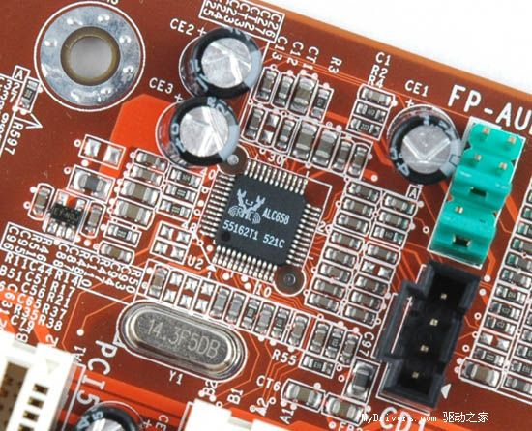

Slide 20
4、声卡的技术指标
（1）复音数量
数量越大，音色越好，代表声卡能同时发出多少种声音。目前声卡的硬件复音数有64位、128位两种。

Slide 21
（2）采样位数
将声音从模拟信号转化为数字信号的二进制位数。即A/D，D/A转换精度。有8位、12位、16位三种，采样位数越大，采样精度越高，声音的还原质量越好。

Slide 22
（3）采样频率
每秒采集声音样本的数量。语音为11.025kHz，音乐为22.05kHz，高保真为44.1kHz。采样频率越高，记录声音的波形就越准确，保真度越高，但要求的存储空间也就越多。

Slide 23
（4）信噪比
指声卡对噪声的抑制能力，单位是dB（分贝），其值等于音频信号中有效信号与噪声信号的功率之比。信噪比的值越大说明声卡的降噪性能越好，才能保证音色的纯正。普通声卡的信噪比在90dB以上，而高档声卡可达120dB。

Slide 24
（5）频率响应
频率响应是衡量声卡D/A与A/D转换器频率响应的能力，良好的频响范围应当在人耳的听觉范围内。

Slide 25
五、声卡故障与维修
1．声卡无声
2．声卡发出的噪音过大
3．声卡无法“即插即用”
4．播放CD无声
5．无法正常录音
6．无法播放WAV音乐、MIDI音乐
7．PCI声卡在WINDOWS98下使用不正常

Slide 26
8.2 Modem
调制解调器（Modem）俗称“猫”，它是接入Internet不可缺少的硬件设备。它的一端连接PC机上，另一端连接电话线接入到电话网（PSTN），然后通过ISP（Internet服务商）接入到Internet。

Slide 27
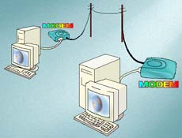
一、Modem工作原理
计算机在发送数据时，先由Modem把数字信号转换为相应的模拟信号，这个过程称为“调制”。经过调制的信号通过电话载波传送到另一台计算机之前，也要经由接收方的Modem负责把模拟信号还原为计算机能识别的数字信号，这个过程我们称“解调”。正是通过这样一个“调制”与“解调”的数模转换过程，从而实现了两台计算机之间的远程通讯。

Slide 28
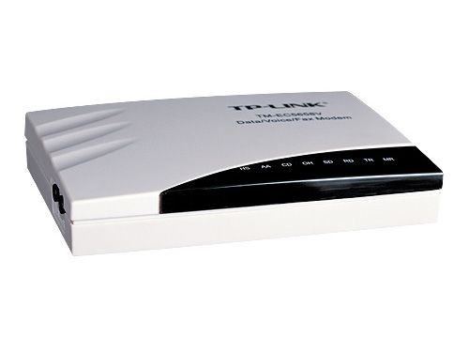
二、Modem的分类
1．外置式调制解调器
外置式Modem放置于机箱外，通过串行通讯口与主机连接。这种Modem方便灵巧、易于安装，闪烁的指示灯便于监视Modem的工作状况。但外置式Modem需要使用额外的电源与电缆。

Slide 29
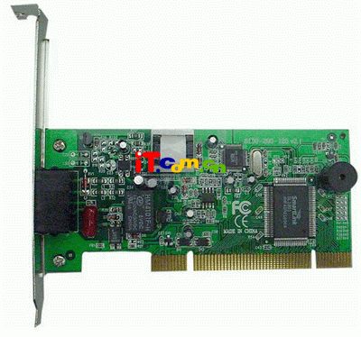
2．内置式调制解调器
内置式Modem在安装时需要拆开机箱，并且要对中断和COM口进行设置，安装较为繁琐。这种Modem要占用主板上的扩展，无需额外的电源与电缆，且价格便宜一些。

Slide 30
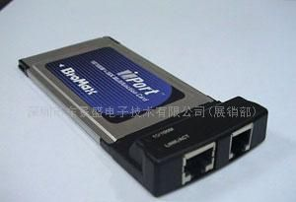
3、PCMCIA插卡式Modem
插卡式Modem主要用于笔记本电脑，体积纤巧。配合移动电话，可方便地实现移动办公。

Slide 31
三、Modem的传输速率
Modem的传输速率：
指的是Modem每秒钟传送的数据量大小。通常所说的14.4K、28.8K、33.6K、56K等，指的就是Modem的传输速率。传输速率以bps（比特/秒）为单位。

Slide 32
8.3 网卡
要求如下：
1．了解网卡的类型。
2．认识网卡的结构特点

Slide 33
一、什么是网卡
网络接口卡(NIC -Network Interface Card)又称网络适配器 (NIA-Network Interface Adapter)，简称网卡。用于实现联网计算机和网络电缆之间的物理连接，为计算机之间相互通信提供一条物理通道，并通过这条通道进行高速数据传输。
在局域网中，每一台联网计算机都需要安装一块或多块网卡，通过介质连接器将计算机接入网络电缆系统。网卡完成物理层和数据链路层的大部分功能。

Slide 34
二、网卡的类型
（1）按总线接口分类
可将网卡分为ISA网卡、PCI网卡、USB网卡、PCMCIA网卡和无线网卡。

Slide 35
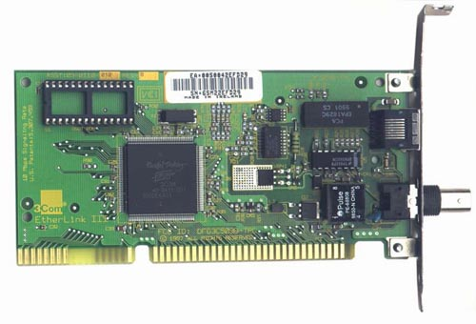
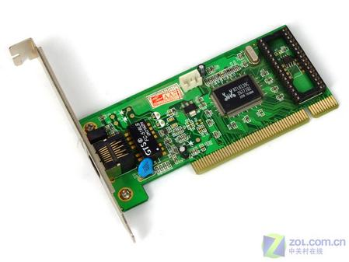
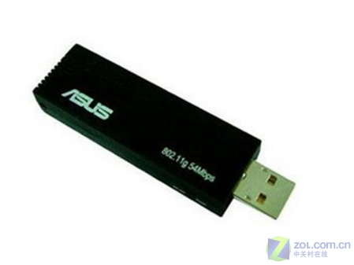
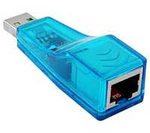
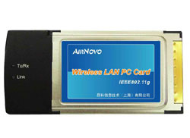
ISA网卡
PCI网卡
USB有线网卡
USB无线网卡
PCMCIA网卡

Slide 36
（2）按带宽分类
网卡按带宽分类，可分为10M网卡、10/100M自适应网卡、100M网卡和1000M网卡。

Slide 37
3）按网卡是否集成来分为
非集成网卡和集成网卡。

Slide 38
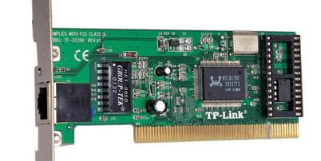
三、网卡的结构
启动芯片插槽
网卡指示灯
RJ-45网线接口
主控芯片
调控器件
网卡结构图

Slide 39
（1）主控芯片
主控芯片是网卡的核心元件，控制网卡的数据交换。
（2）调控器件
调控器件用于发送和接收中断请求信号，并能调节网卡数据流。

Slide 40
（3）启动芯片插槽
启动芯片（BootROM芯片）是一块只读存储器，存放网络启动程序，系统可以通过网络启动，通常用于创建无盘工作站。

Slide 41
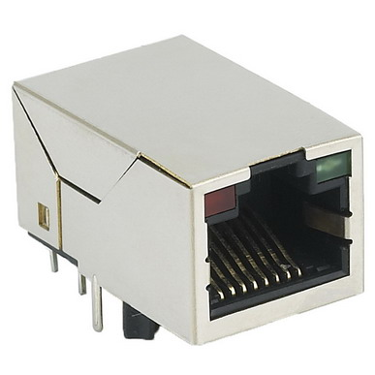
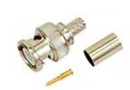

（4）网卡指标灯
网卡指示灯用于显示当前网卡的工作状态，通常由一红一绿两个发光二极管组成。
（5）网线接口
网卡的网线接口有多种类型，如BNC、AUI和RJ-45接口。

Slide 42
四、网卡常见故障
1．系统找不到网卡
2．网卡驱动安装后，设备不能正常工作
3．安装程序无法识别网卡
4．无法安装网卡
5．网卡工作不正常

Slide 43
Thank You !
www.themegallery.com

